Slide 1
운영체제 실습
-Ⅹ장. 사용자 관리 -
데이터분석학과

Slide 2
사용자 계정 관련 파일
Ⅹ장. 사용자 관리
사용자 관리
리눅스는 다중 사용자 시스템이므로 사용자를 구별하고 사용자에게 적절한 자원을 할당해주는 방법이 필요
사용자 계정은 사용자가 시스템에 접근할 수 있는 유일한 방법
/etc/passwd 파일
사용자 계정 정보가 저장된 기본 파일
한 행에 사용자 한 명에 대한 정보가 기록되며, 쌍점(:)으로 구분되는 일곱 개의 항목으로 구성
로그인 ID: 사용자 계정의 이름, 32자를 넘을 수 없으나 8자로 제한하는 것이 좋다
x : 초기 유닉스 시스템에서 사용자 암호를 저장하던 항목, 요즘은 /etc/shadow 파일에 별도로 보관
로그인ID : x : UID : GID : 설명 : 홈 디렉터리 : 로그인 셸
1
2
3
4
5
6
7

Slide 3
사용자 계정 관련 파일
Ⅹ장. 사용자 관리
UID: 사용자 ID 번호로 시스템이 사용자를 구별하기 위해 사용하는 번호
0~999번과 65534번은 시스템 사용자를 위한 UID로 예약
일반 사용자들은 UID 1000번부터 할당
GID : 그룹 ID, 시스템에 등록된 그룹에 대한 정보는 /etc/group 파일에 저장
설명 : 사용자의 실명이나 부서명, 연락처 등 사용자에 대한 일반적인 정보가 기록
홈 디렉터리 : 사용자 계정에 할당된 홈 디렉터리의 절대 경로를 기록
로그인 셸 : 사용자의 로그인 셸을 지정, 우분투에서는 배시 셸(/bin/bash)을 기본 셸로 사용

Slide 4
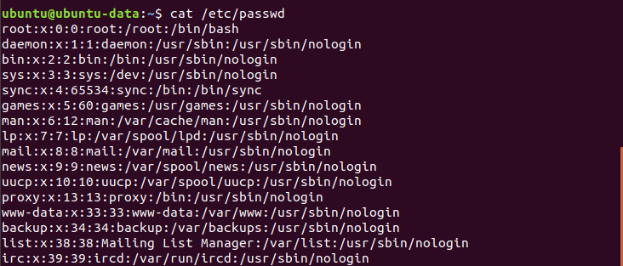
사용자 계정 관련 파일
Ⅹ장. 사용자 관리
/etc/passwd 파일의 예

Slide 5

사용자 계정 관련 파일
Ⅹ장. 사용자 관리
/etc/shadow 파일
사용자 암호에 관한 정보를 별도로 관리하는 파일
root 계정으로만 내용을 볼 수 있음
/etc/shadow 파일의 구조
로그인 ID : 사용자 계정 이름
암호(패스워드) : 실제 비밀번호가 암호화되어 저장
최종 변경일 : 암호가 마지막으로 변경된 날짜를 지정, 1970년 1월 1일을 기준으로 날수를 기록
MIN : MIN은 암호를 변경한 후 사용해야 하는 최소 기간
로그인ID : 패스워드 : 최종 변경일 : MIN : MAX : WARNING : INACTIVE : EXPIRE : Flag
1
2
3
4
5
6
7
8
9

Slide 6
사용자 계정 관련 파일
Ⅹ장. 사용자 관리
MAX : 암호를 사용할 수 있는 최대 기간
WARNING : 암호가 만료되기 전에 경고를 시작하는 날수
INACTIVE : 암호가 만료된 후에도 이 항목에 지정한 날수 동안은 로그인이 가능
EXPIRE : 사용자 계정이 만료되는 날
Flag : 향후 사용할 목적으로 비워둔 항목

Slide 7
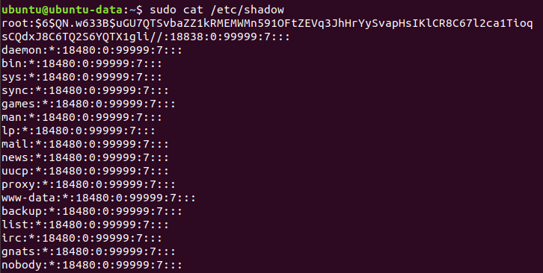
사용자 계정 관련 파일
Ⅹ장. 사용자 관리
/etc/shadow 파일 예

Slide 8
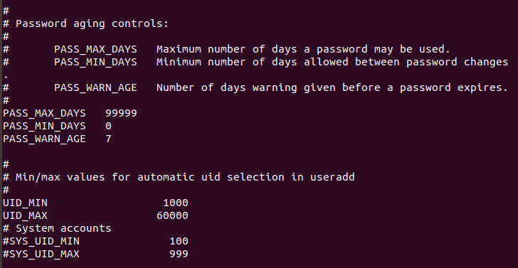
사용자 계정 관련 파일
Ⅹ장. 사용자 관리
/etc/login.defs 파일
사용자 계정의 설정과 관련된 기본 값을 정의

Slide 9
사용자 계정 관련 파일
Ⅹ장. 사용자 관리
/etc/login.defs 파일에서 정의하는 기본 값
항목 | 기본값 | 의미
MAIL_DIR | /var/mail | 기본 메일 디렉터리
PASS_MAX_DAYS | 99999 | 패스워드 에이징
PASS_MIN_DAYS | 0
PASS_WARN_AGE | 7
UID_MIN, UID_MAX | 1000~60000 | 사용자 계정의 UID 범위
SYS_UID_MIN, SYS_UID_MAX | 100~999 | 시스템 계정의 UID 범위
GID_MIN, GID_MAX | 1000~60000 | 사용자 계정의 GID 범위
SYS_GID_MIN, SYS_GID_MAX | 100~999 | 시스템 계정의 GID 범위
UMASK | 022 | umask 값 설정
USERGROUPS_ENAP | Yes | 사용자 계정 삭제 시 그룹 삭제 여부
ENCRYPT_METHOD | SHA512 | 암호화 기법

Slide 10
사용자 계정 관련 파일
Ⅹ장. 사용자 관리
/etc/group 파일
그룹에 대한 정보가 저장
/etc/group 파일의 구조
그룹 이름 : 그룹의 이름
x : 그룹의 암호를 저장하는 곳
여기에 암호화된 그룹 암호를 저장하거나 /etc/gshadow 파일에 그룹 암호를 저장
GID : 그룹을 식별하는 번호
그룹 멤버 : 그룹에 속한 멤버들의 사용자 계정 이름이며 쉼표(,)로 사용자를 구별
그룹 이름 : x : GID : 그룹 멤버
1
2
3
4

Slide 11
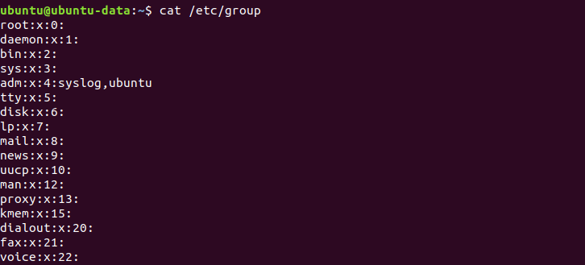
사용자 계정 관련 파일
Ⅹ장. 사용자 관리
/etc/group 파일 예

Slide 12
사용자 계정 관련 파일
Ⅹ장. 사용자 관리
/etc/gshadow 파일
그룹 암호가 저장
원래 유닉스에는 없는 파일로 리눅스에서 별도로 만든 파일
그룹 이름 : 그룹의 이름
그룹 암호 : 암호화된 그룹의 암호
관리자 : 그룹의 암호나 멤버를 바꿀 수 있는 사용자 계정으로 여러 개일 경우 쉼표(,)로 구분함
그룹 멤버 : 그룹에 속한 멤버들의 사용자 계정 이름이며 쉼표(,)로 사용자를 구별함
그룹 이름 : 그룹 암호 : 관리자 : 그룹 멤버
1
2
3
4

Slide 13
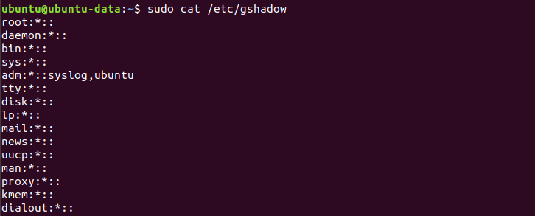
사용자 계정 관련 파일
Ⅹ장. 사용자 관리
/etc/gshadow 파일의 예: 아직 암호가 설정된 그룹이 없음

Slide 14
사용자 계정 관리 명령
Ⅹ장. 사용자 관리
사용자 계정 생성하기 : useradd
기능 : 사용자의 계정을 생성함
형식 : useradd [옵션] [로그인 ID]
옵션
-u uid : UID를 지정함
-o : UID의 중복을 허용함
-g gid : 기본 그룹의 GID를 지정함
-G gid : 2차 그룹의 GID를 지정함
-d 디렉터리명 : 홈 디렉터리를 지정함
-s 셸 : 기본 셸을 지정함
-c 설명 : 사용자의 이름 등 부가적인 설명을 지정함
-D : 기본 값을 설정하거나 출력함
-e 유효 기간 : EXPIRE 항목을 설정함(YYYY-MM-DD)
-f 비활성 일수 : INACTIVE 항목을 설정함
-k 디렉터리 : 계정 생성 시 복사할 초기 파일이나 디렉터리를 설정해 놓은
디렉터리를 지정함
-m : 홈 디렉터리를 생성함

Slide 15
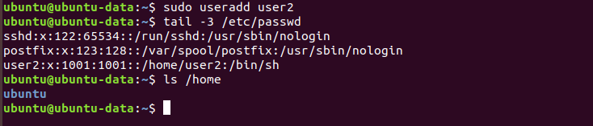
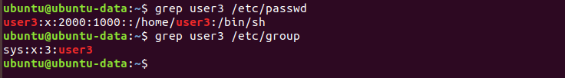
사용자 계정 관리 명령
Ⅹ장. 사용자 관리
옵션 없이 계정 생성하기
옵션을 지정하여 사용자 계정 생성하기
다양한 옵션을 지정하여 사용자 계정 생성
기본 로그인 셸을 본 셸로 지정하고 UID는 2000, GID는 1000, 2차 그룹은 3으로 지정

Slide 16
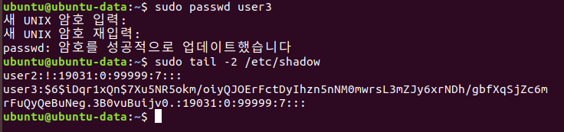
사용자 계정 관리 명령
Ⅹ장. 사용자 관리
user3 계정의 암호를 설정

Slide 17
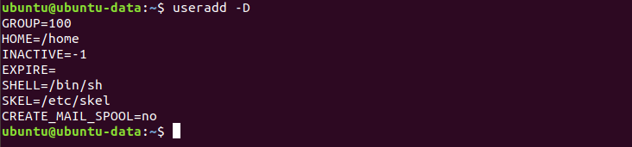
사용자 계정 관리 명령
Ⅹ장. 사용자 관리
기본 설정 값 확인하기 : -D 옵션
GROUP : 기본 등록 그룹의 GID로 100은 users 그룹임
HOME : 홈 디렉터리의 생성 위치
INACTIVE : -1이면 INACTIVE 기능이 비활성화됨. 0이면 암호가 만료되자마자 바로 계정이 잠김
EXPIRE : 계정 종료일을 지정함
SHELL : 기본 로그인 셸을 지정함
SKEL : 홈 디렉터리에 복사할 기본 환경 파일의 위치
CREATE_MAIL_SPOOL : 메일 디렉터리의 생성 여부를 지정함

Slide 18
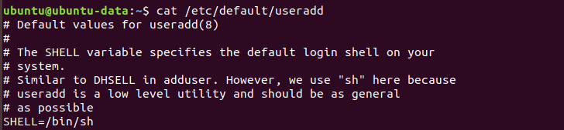
사용자 계정 관리 명령
Ⅹ장. 사용자 관리
기본 설정 항목들은 /etc/default/useradd 파일에 저장
기본값을 바꾸려면 이 파일의 내용을 수정

Slide 19
사용자 계정 관리 명령
Ⅹ장. 사용자 관리
/etc/skel 디렉터리의 역할
사용자 계정의 홈 디렉터리에 공통으로 배포해야 할 파일을 /etc/skel 디렉터리에 파일을 만들어 놓으면 사용자 계정 생성 시에 자동으로 복사

Slide 20
사용자 계정 관리 명령
Ⅹ장. 사용자 관리
adduser 명령으로 사용자 계정 생성하기
기능 : 사용자 계정을 생성함
형식 : adduser [옵션] 로그인 ID
옵션
--uid UID : UID를 지정함
--gid GID : 기본 그룹의 GID를 지정함
--home DIR : 홈 디렉터리를 지정함
--shell 셸 : 기본 셸을 지정함
--gecos 설명 : 사용자의 이름 등 부가적인 설명을 지정함

Slide 21
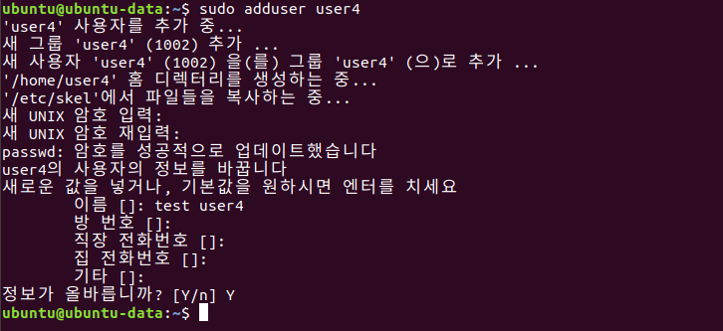
사용자 계정 관리 명령
Ⅹ장. 사용자 관리
옵션 없이 사용자 계정 생성하기
옵션을 지정하지 않고 adduser 명령으로 사용자 계정 생성

Slide 22
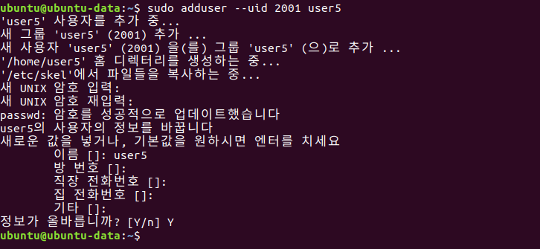
사용자 계정 관리 명령
Ⅹ장. 사용자 관리
UID를 2001로 설정하여 user5 계정을 생성

Slide 23
사용자 계정 관리 명령
Ⅹ장. 사용자 관리
사용자 계정 정보 수정하기
usermod 명령은 사용자 계정 정보를 수정할 때 사용
UID, GID, 홈 디렉터리, 기본 셸, 설명, 로그인 ID 등 계정과 관련된 모든 정보를 수정 가능
패스워드 에이징 정보 중 INACTIVE와 EXPIRE 값 지정 가능
기능 : 사용자 계정 정보를 수정함
형식 : usermod [옵션] 로그인 ID
옵션
-u uid : UID를 수정함
-o : UID의 중복을 허용함
-g gid : 기본 그룹을 수정함
-G gid : 2차 그룹을 수정함
-s 셸 : 기본 셸을 수정함
-C 설명 : 부가적인 설명을 수정함
-f inactive : 계정 비활성화(INACTIVE) 날짜를 수정함
-e expire : 계정 만료(EXPIRE) 날짜를 수정함
-l 새 로그인 이름 : 새 로그인 이름으로 계정 이름을 바꿈

Slide 24

사용자 계정 관리 명령
Ⅹ장. 사용자 관리
UID 변경하기 : -u 옵션
user3 계정의 UID를 2000번에서 1003번으로 변경

Slide 25

사용자 계정 관리 명령
Ⅹ장. 사용자 관리
홈 디렉터리 변경하기 : -d 옵션
user4 계정의 홈 디렉터리를 /home/user4에서 /home/user41로 변경
/home/user41 디렉터리가 생성되지는 않음 → 별도로 디렉터리를 만들고 이전 파일들을 이동시켜야 함

Slide 26

사용자 계정 관리 명령
Ⅹ장. 사용자 관리
로그인 ID 변경하기 : -l 옵션
기존의 홈 디렉터리에 있던 파일들이 자동으로 옮겨지지는 않으므로 별도로 디렉터리를 생성하고 이동해야 함
예: user4 계정의 로그인 ID를 user44로 바꾼 것

Slide 27
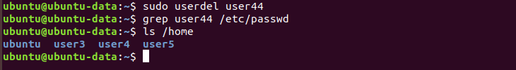
사용자 계정 관리 명령
Ⅹ장. 사용자 관리
사용자 계정 삭제하기 : userdel
기능 : 사용자 계정을 삭제함
형식 : userdel [옵션] 로그인 ID
옵션
-r : 홈 디렉터리와 메일 디렉터리를 삭제함
-f : 사용자가 로그인 중이어도 강제로 삭제함
사용자 계정만 삭제하기
사용자 계정이 삭제될 때 관련된 홈 디렉터리나 파일을 모두 삭제하는 것이 바람직함
예: user44 계정을 계정만 삭제

Slide 28
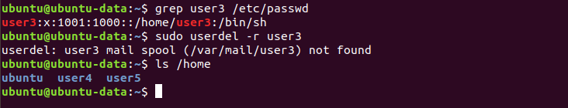
사용자 계정 관리 명령
Ⅹ장. 사용자 관리
사용자 계정과 홈 디렉터리 삭제하기
userdel 명령에서 -r 옵션을 지정하면 사용자 계정과 홈 디렉터리가 함께 삭제
예 : user3 사용자 계정을 홈 디렉터리와 함께 삭제

Slide 29

그룹 관리 명령
Ⅹ장. 사용자 관리
groupadd 그룹 생성하기
기능 : 그룹을 생성함
형식 : groupadd [옵션] 그룹명
옵션
-g gid : 그룹의 GID를 지정함
-o : GID의 중복을 허용함
옵션 없이 그룹 생성하기
옵션이 없으면 GID를 가장 마지막 번호의 다음 번호로 자동 설정

Slide 30

그룹 관리 명령
Ⅹ장. 사용자 관리
GID 지정하여 그룹 생성하기
특정 GID를 지정하여 그룹을 생성하는 데는 -g 옵션을 사용

Slide 31
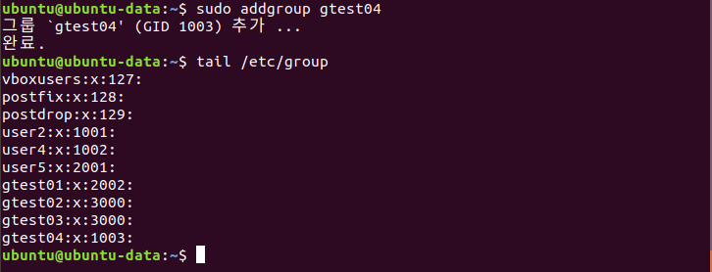
그룹 관리 명령
Ⅹ장. 사용자 관리
addgroup 명령으로 그룹 생성하기
기능 : 그룹을 생성함
형식 : addgroup [옵션] 그룹명
옵션
--gid GID : 그룹의 GID를 지정함
옵션 없이 그룹 생성하기
addgroup 명령에서 옵션을 지정하지 않으면 /etc/adduser.conf에 지정된 시작 GID(FIRST_GID=1000)를 기준으로 가장 마지막 번호의 다음 번호로 자동 설정

Slide 32
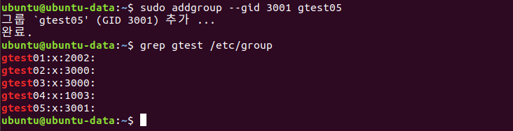
그룹 관리 명령
Ⅹ장. 사용자 관리
GID를 지정하여 그룹 생성하기
--gid 옵션을 사용하여 특정 GID를 지정해 그룹 생성

Slide 33

그룹 관리 명령
Ⅹ장. 사용자 관리
그룹 정보 수정하기
기능 : 그룹 정보를 수정함
형식 : groupmod [옵션] 그룹명
옵션
-g gid : 그룹의 GID를 수정함
-o : GID의 중복을 허용함
-n 그룹명 : 그룹명을 다른 이름으로 바꿈
GID 바꾸기 : -g 옵션
예: gtest01 그룹의 GID를 2301에서 2500으로 변경

Slide 34
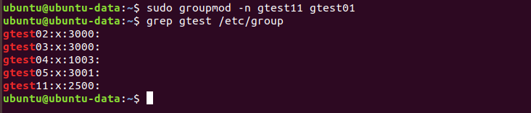
그룹 관리 명령
Ⅹ장. 사용자 관리
그룹 이름 바꾸기 : -n 옵션
예: gtest01 그룹의 이름을 gtest11으로 변경

Slide 35
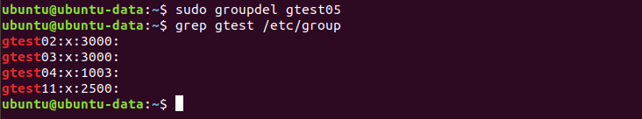
그룹 관리 명령
Ⅹ장. 사용자 관리
그룹 삭제하기
기능 : 그룹을 삭제함
형식 : groupdel 그룹명
예: gtest05 그룹을 삭제

Slide 36
그룹 관리 명령
Ⅹ장. 사용자 관리
그룹 암호 설정하고 사용하기 : gpasswd
기능 : /etc/group, /etc/gshadow 파일을 관리함
형식 : gpasswd [옵션] 그룹명
옵션
-a 사용자 계정 : 사용자 계정을 그룹에 추가함
-d 사용자 계정 : 사용자 계정을 그룹에 삭제함
-r : 그룹 암호를 삭제함
그룹에 멤버 추가 및 삭제, 암호 설정에 사용

Slide 37
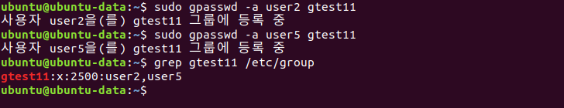
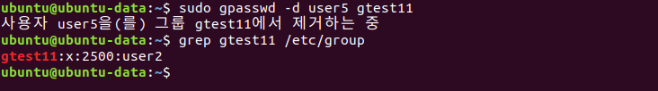
그룹 관리 명령
Ⅹ장. 사용자 관리
그룹에 멤버 추가하기 : -a 옵션
예: gtest11 그룹의 멤버 확인
예: gtest11 그룹에 멤버를 추가
그룹의 멤버 삭제하기 : -d 옵션
예: gtest11 그룹에 추가한 사용자 중에서 user5 사용자를 삭제

Slide 38
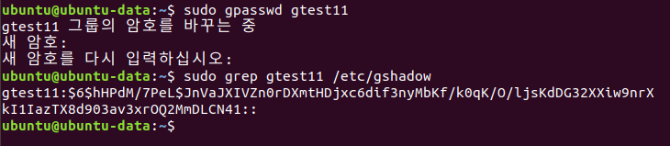
그룹 관리 명령
Ⅹ장. 사용자 관리
그룹 암호 설정하고 제거하기
예: gtest11 그룹에 암호를 설정
소속 그룹 변경하기 : newgrp
사용자가 작업을 하면서 현재 소속 그룹을 기본 그룹이 아닌 다른 그룹으로 변경해야 할 필요가 있을 수 있음
기능 : 소속 그룹을 다른 그룹으로 바꿈
형식 : newgrp 그룹명

Slide 39

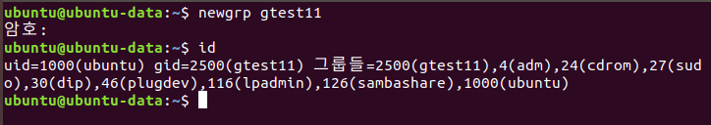
그룹 관리 명령
Ⅹ장. 사용자 관리
소속 그룹 변경하기 예
ubuntu의 현재 소속 그룹을 확인: ubuntu의 현재 그룹은 ubuntu(1000)임
소속 그룹을 gtest11로 변경 → 소속 그룹이 아니므로 암호를 물어봄
gtest11의 그룹 암호를 입력하면 소속 그룹이 변경

Slide 40

그룹 관리 명령
Ⅹ장. 사용자 관리
그룹 암호 삭제하기 : -r 옵션

Slide 41
사용자 정보 관리 명령
Ⅹ장. 사용자 관리
사용자 로그인 정보 확인하기 : who
기능 : 현재 시스템을 사용하는 사용자의 정보를 출력함
형식 : who [옵션]
옵션
-q : 사용자명만 출력함
-H : 출력 항목의 제목도 함께 출력함
-b : 마지막으로 재시작한 날짜와 시간을 출력함
-m : 현재 사용자 계정의 정보를 출력함
-r : 현재 런레벨을 출력함
옵션 없이 사용하면 사용자 이름, 사용자가 접속한 단말기 번호, 로그인한 시간, 외부 네트워크에서 접속했을 경우 외부 컴퓨터 이름이나 IP 주소가 출력

Slide 42


사용자 정보 관리 명령
Ⅹ장. 사용자 관리
사용자 로그인 정보 확인하기 : who
who -H는 각 항목의 제목을 출력
who -q 명령은 로그인한 사용자의 수와 계정 이름을 출력
who -b 시스템이 마지막으로 부팅한 날짜와 시간 정보를 출력

Slide 43

사용자 정보 관리 명령
Ⅹ장. 사용자 관리
w 명령
기능 : 현재 시스템을 사용하는 사용자의 정보와 작업 정보를 출력함
형식 : w [사용자명]
who 명령에서 나온 출력 외에 활동에 대한 정보와 CPU 사용량, 시스템 로드 정보 등이 추가로 출력

Slide 44
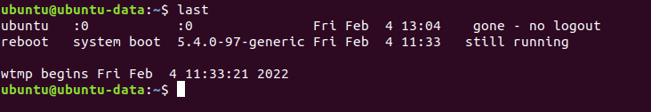
사용자 정보 관리 명령
Ⅹ장. 사용자 관리
last 명령
사용자의 이름과 로그인한 시간, 로그아웃한 시간, 터미널 번호나 IP 주소를 출력
기능 : 시스템에 로그인하고 로그아웃한 정보를 출력함
형식 : last

Slide 45
사용자 정보 관리 명령
Ⅹ장. 사용자 관리
소속 그룹 확인하기 : groups
기능 : 사용자 계정이 속한 그룹을 출력함
형식 : groups [사용자 계정]
특별히 사용자를 지정하지 않고 groups 명령을 실행하면 현재 사용자 계정이 속한 그룹을 출력
사용자 계정을 인수로 지정하면 해당 사용자 계정이 속한 그룹 정보를 출력

Slide 46
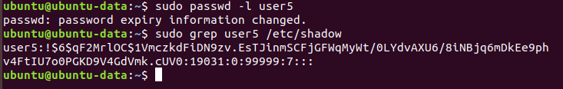
사용자 정보 관리 명령
Ⅹ장. 사용자 관리
passwd 명령 활용하기
기능 : 사용자 계정의 암호를 수정함
형식 : passwd [옵션] [사용자 계정]
옵션
-l 사용자 계정 : 지정한 계정의 암호를 잠금
-u 사용자 계정 : 암호 잠금을 해제함
-d 사용자 계정 : 지정한 계정의 암호를 삭제함
암호 잠그기 : -l 옵션
/etc/shadow 파일을 보면 암호의 맨 앞에 !가 있는데 이는 암호가 잠겼음을 의미

Slide 47
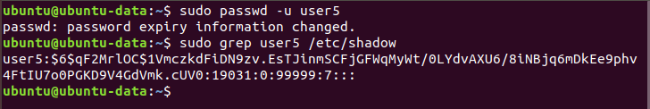

사용자 정보 관리 명령
Ⅹ장. 사용자 관리
암호 잠금 해제하기 : -u 옵션
예: user5의 암호 잠금을 해제 → 암호 항목에서 !가 삭제
암호 삭제하기 : -d 옵션

Slide 48
사용자 정보 관리 명령
Ⅹ장. 사용자 관리
파일 및 디렉터리의 소유자와 소유 그룹 변경하기
파일이나 디렉터리는 해당 파일이나 디렉터리를 생성한 사용자의 계정과 그룹이 소유자와 소유 그룹으로 설정
파일이나 디렉터리의 소유자를 변경할 필요가 있을 때 chown과 chgrp 명령을 사용
chown 명령
기능 : 파일과 디렉터리의 소유자와 소유 그룹을 변경함
형식 : chown [옵션] 사용자 계정 파일명/디렉터리명
옵션
-R : 서브 디렉터리의 소유자와 소유 그룹도 변경함
중요

Slide 49
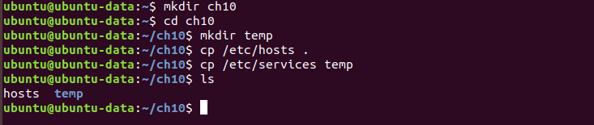
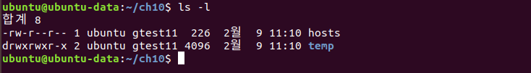
사용자 정보 관리 명령
Ⅹ장. 사용자 관리
chown 명령 사용 예
ch10 디렉터리 생성 : 파일과 디렉터리 생성
hosts 파일의 소유자를 ubuntu로 되어 있음

Slide 50
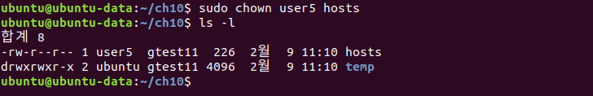
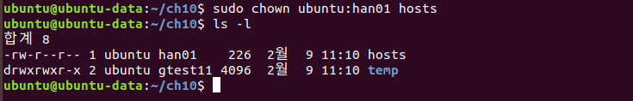
사용자 정보 관리 명령
Ⅹ장. 사용자 관리
root 권한으로 hosts 파일의 소유자를 user5로 바꿈
hosts 파일의 소유자를 다시 ubuntu로, 그룹은 han01로 동시에 바꾸기

Slide 51
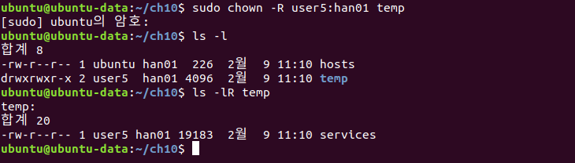
사용자 정보 관리 명령
Ⅹ장. 사용자 관리
서브 디렉터리의 파일까지 한 번에 소유자나 소유 그룹을 변경하려면 -R 옵션을 사용
temp 디렉터리와 그 안의 파일까지 한 번에 소유자를 user5로, 그룹을 han01로 바꾸기

Slide 52
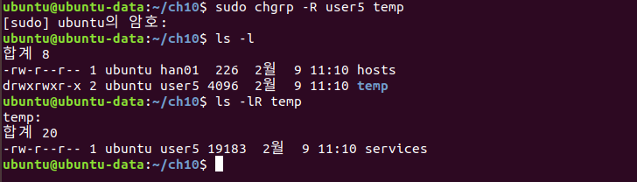
사용자 정보 관리 명령
Ⅹ장. 사용자 관리
chgrp 명령
기능 : 파일과 디렉터리의 소유 그룹을 변경함
형식 : chgrp [옵션] 그룹명 파일명/디렉터리명
옵션
-R : 서브 디렉터리의 소유 그룹도 변경함
예: temp 디렉터리와 그 아래의 파일까지 한 번에 그룹을 user5로 변경

